Slide 1
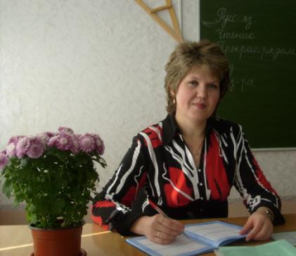
Галимова Гульназ азгаровна
Учитель начальных классов МОУ «Шугуровская СОШ имени В.П.Чкалова» МО «Лениногорский муниципальный район» РТ
Дата рождения: 4 марта 1971 года
Образование: высшее, НГПИ, 1992 год
Специальность: педагогика и методика начального обучения
Педагогический стаж: 19 лет

Slide 2
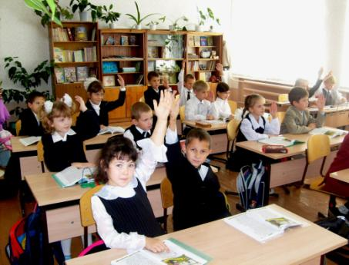
Работает по образовательнойпрограмме «Школа 2100»
Методическая тема:
«Построение образовательного пространства на деятельностной основе – фактор оптимизации учебного процесса»

Slide 3
Результаты обучающихся на основе годовых оценок
Учебный год | Предмет | Качество обучения | Успеваемость
2009-2010 (4 класс) | Математика | 72% | 100%
 | Русский язык | 78% | 100%
 | Литературное чтение | 87,5% | 100%
 | Окружающий мир | 81, 2% | 100%
 | Татарский язык | 95% | 100%
2010-2011 (1 класс) | Безотметочное обучение

Slide 4
Результаты республиканского тестирования учащихся 4 классов
Учебный год | Предмет | Класс | Качество обучения | Успеваемость
2009-2010 (февраль) | Математика | 4б | 80% | 100%
 | Русский язык | 4б | 66,6% | 100%
2009-2010 (май) | Математика | 4б | 75% | 100%
 | Русский язык | 4б | 81,2% | 100%
 | Литературное чтение | 4б | 100% | 100%

Slide 5
Результаты участия обучающихся в предметных олимпиадах, научно-практических конференциях
Предмет | Уровень | Результат | Дата | Документ
Математика | Муниципальный этап Всероссийской олимпиады школьников | 3 место | 2010 год | Диплом призера
Русский язык |  | Участие | 2010 год
Окружающий мир |  | Участие | 2010 год
Тема конференции | Тема выступления | Уровень | Результат | Дата | Документ
«Я – исследователь» | «А так ли глуп Иван-дурак?» | Муниципальный | 3 место | 2010 год | Грамота

Slide 6
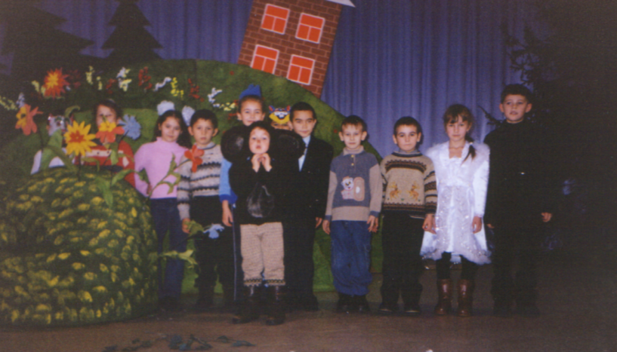
Гульназ Азгаровна создает условия для реализации творческих способностей учащихся

Slide 7
Участие обучающихся в конкурсах
Мероприятие | Уровень | Результат | Дата | Документ
Конкурс «Жар-птица» | Муниципальный | 2 место | 2010 год | Грамота
Заочный конкурс «Познание и творчество» | Федеральный | 2 место | 2010 год | Диплом призера Свидетельство педагогу
Конкурс «Новогодняя газета» | Муниципальный | 1 место | 2011 год | Сертификат
Конкурс рисунков «Новогодняя игрушка» | Муниципальный | 2 место | 2010 год | Диплом
Заочный конкурс «Загадки математики» | Федеральный | 1 место | 2012 год | Диплом призера Свидетельство педагогу

Slide 8
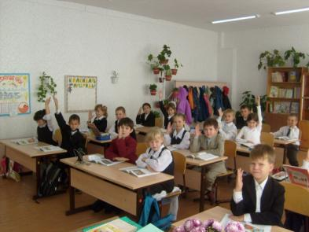
В 2010-2011 учебном году Галимова Г.А. участвовала в федеральном эксперименте по внедрению фгос ноо в числе пилотных школ республики
Накопленный в ходе эксперимента опыт распростаняет среди учителей Лениногорского муниципального района:
-проводит открытые уроки,
-оказывает помощь в составлении рабочих программ внеурочной деятельности

Slide 9
Повышение квалификации
Год | Тема курсов | Кем организованы
2007 | «Вариативность и стандартизация в начальном образовании», 72 ч. | ИНПО, г. Набережные Челны
2007 | «Основы современных информационных технологий. Создание школьного сайта. Мультимедийные технологии. Интерактивная доска SMART Board в учебном процессе», 72 ч. | ИРО РТ, г. Казань
2007 | «Партнерство в образовании» | Учебный центр Microsoft при ИРО РТ, г. Казань
2010 | «Пути реализации стандартов начального общего образования второго поколения» , 108ч | ИНПО, г. Набережные Челны
2012 | «Проектирование дополнительных образовательных программ для детей школьного возраста», 16 ч. | ФГБОУ ВПО «НИСПТР», г. Набережные Челны

Slide 10
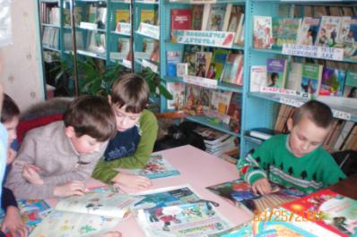
Гульназ Азгаровна руководит научным обществом «Хочу все знать!»
Это добровольное творческое объединение учащихся начальных классов школы, желающих углубить и расширить знания в различных областях науки, развивать свои способности, приобретать навыки исследовательской деятельности

Slide 11
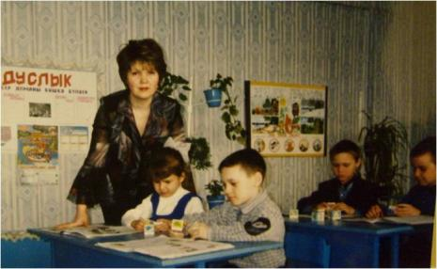
Осуществление предшкольной подготовки – залог успешности обучения на высоком уровне сложности
Объединение «Школа раннего развития» под руководством Галимовой Г.А. способствует успешной адаптации первоклассников в школе
»

Slide 12
Гульназ азгаровна - руководитель ШМО учителей начальных классов.
руководит методической работой
организует проблемные семинары на муниципальном уровне
организует участие школьников в федеральных и региональных конкурсах и предметных олимпиадах
участвует в реализации программы внутришкольного контроля

Slide 13
Распространение педагогического опыта
Имеет публикации на страницах СМИ «Завуч-Инфо»:
«Работа над произведением Пастернака «Снег идет» Урок литературного чтения 3 класс
«А так ли глуп Иван-дурак?» Исследовательская работа ученика 4 класса

Slide 14
Распространение педагогического опыта
Открытые уроки:
Тема урока, класс | Уровень | Дата проведения
Работа над лирическим произведением. «Борис Пастернак «Снег идет», 4 класс | Муниципальный | 2010 год
Методика работы над обнаружением и формулировкой учебной проблемы. «Уравнения», 1 класс | Республиканский | 2011 год
Методика применения технологии деятельностного метода при изучении темы. «Объединение слов в тематические группы», 2 класс | Муниципальный | 2011 год

Slide 15
Распространение педагогического опыта
Участие в семинарах, конференциях:
Тема выступления | Уровень | Дата
«Этапы работы над методической темой школьного методического объединения» | Зональный | 2010 год
«Представление работы ШМО учителей начальных классов МОУ «Шугуровская СОШ им. В.П.Чкалова» | Муниципальный | 2011 год
«Психолого-педагогические условия эффективности образовательного процесса в начальной школе» | Федеральный | 2012 год

Slide 16
Распространение педагогического опыта
Участие в конкурсах профессионального мастерства:
Название конкурса | Уровень | Результат | Год участия
«Учитель года – 2004» | Муниципальный | 1 место Диплом I степени | 2004 год
«Учитель года – 2004» | Республиканский | Свидетельство об участии | 2004 год

